Slide 1


Dusza workshop 2022-23 kapos
Kiss Péter Magyarcsik Dávid Nagy Balázs Tóth Dávid Török Zsombor
Miskolci „finálé”
2023.03.11

Slide 2
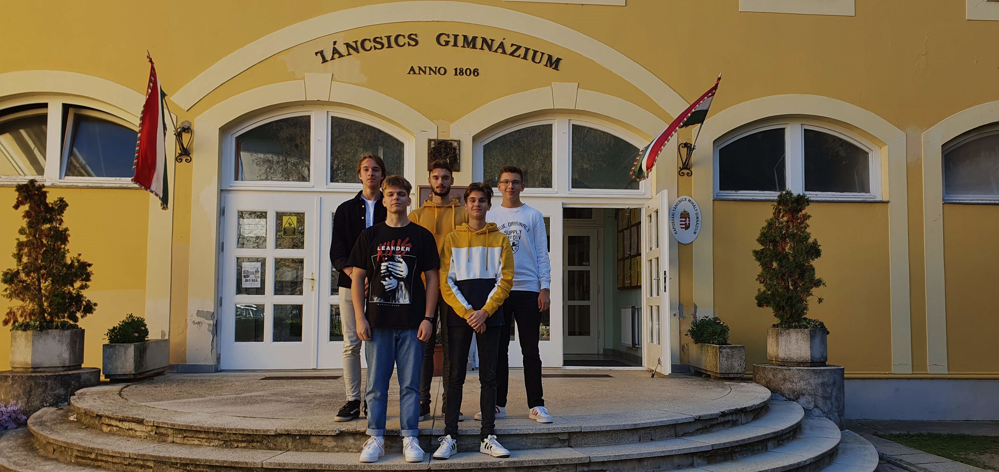

A CSAPAT
BEMUTATKOZÁSA

Slide 3
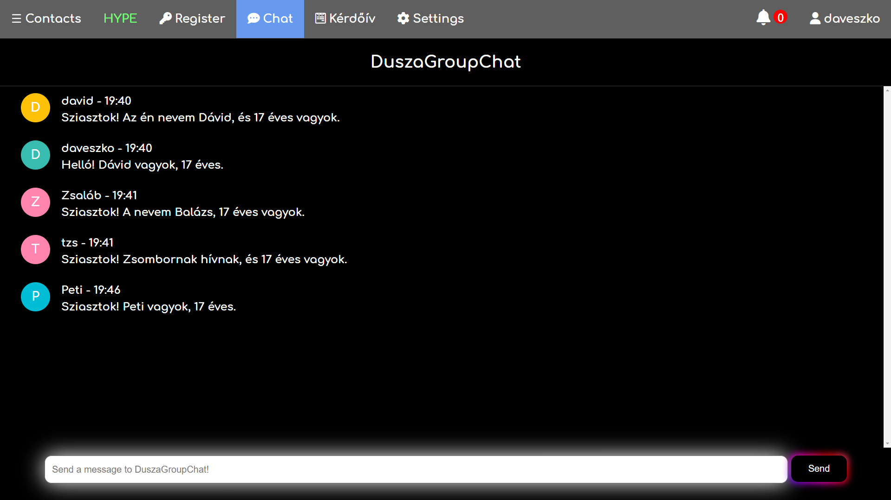

Slide 4

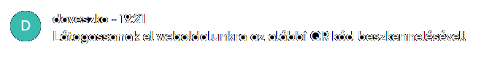
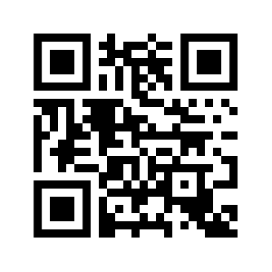
Bemutatkozik: a
http://hypechat.org

Slide 5

Mi volt a célunk?
Webes felületet
Valós idejű chatelés:
csoportban
baráttal vagy kontakttal
Személyre szabott megjelenés:
felhasználók saját igényük szerint választhatnak

Slide 6




architektúra
Alkalmazás
Szerver
Felhő-szolgáltatás
DNS

Slide 7



architektúra
Alkalmazás

Slide 8




architektúra
Szerver
Java
Springboot

Slide 9
architektúra
Üzenet szövege és adatai
Üzenet megjelenítése
Üzenet továbbítása
JavaScript
Felhasználó #1 (feladó)
Spring Boot
JavaScript
Felhasználó #2 (fogadó)
DB
(adatbázis)
Üzenet fogadása, megjelenítése
üzenetek
tárolása

Slide 10




architektúra
Felhőszolgáltatás
Python
DigitalOcean

Slide 11

architektúra
hypechat.org

Slide 12
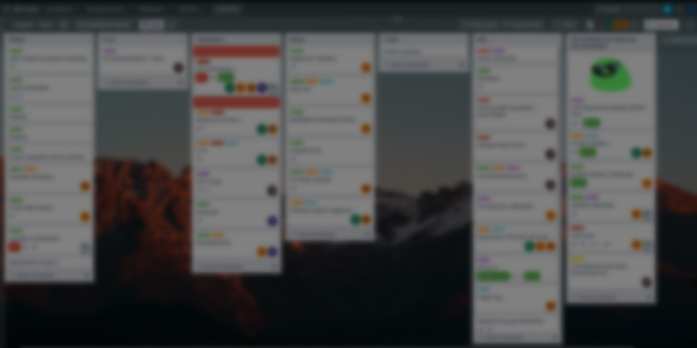





A CSAPATON BELÜLI MUNKAMEGOSZTÁS
Kiss Péter –
Magyarcsik Dávid –
Nagy Balázs –
Tóth Dávid –
Török Zsombor –
Backend & Adatbázis
Design, Backend & Frontend
Frontend
Backend , Adatbázis & Frontend
Backend & Adatbázis

Slide 13
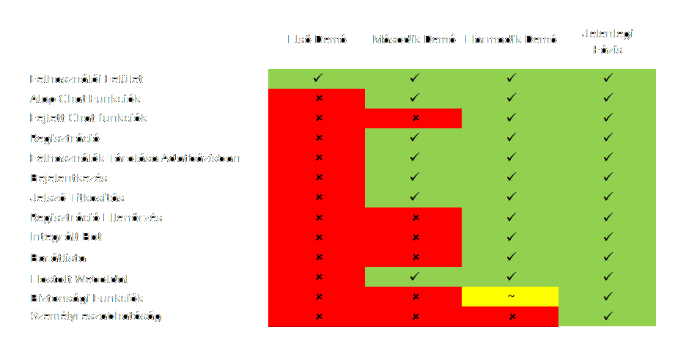
Funkciók összevetése - demónként

Slide 14
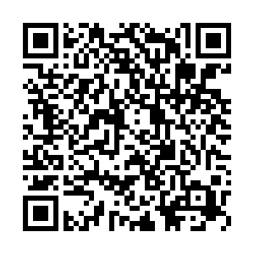
Google Forms Kérdőív

Slide 15
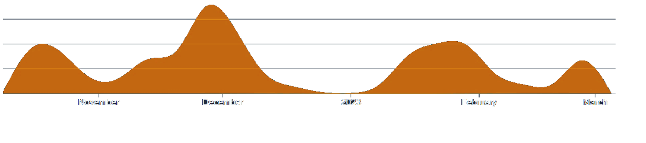
Idő |  |  | GitHub |  | Felhasználók | Trello
92 informatika tanóra | 20 meeting (mentorunkkal) | > 160 nap | ~ 80.000 sor kód | > 300 commit | ~ 80 regisztrált fiók | 50db Trello kártya
GitHub Commit Intenzitás
30
20
10
0

Slide 16

Köszönjük A FIGYELMET!
- a dusza workshop első és egyetlen csapata
Köszönjük a felkészítést és a folyamatos támogatást Raskoványi Miklós Tanár Úrnak és Korom Szilárd mentorunknak!
Kiss Péter Magyarcsik Dávid Nagy Balázs Tóth Dávid Török Zsombor
2023.03.11 – Dusza Workshop
(Miskolc)
KapOS

